Slide 1


بِسْمِ اللَّـهِ الرَّحْمَـٰنِ الرَّحِيم
ID: 620
Faculty of engineering Helwan university
DR: Mohamed El-Dakroury
Ahmed Mohamed Kassem
Ziad Mohamed
Karim Mohammed
Mazen Hany
Mohammed Hamdy

Slide 2
What is the problem
Egypt is ranked 84th globally in education
Quality assurance Education
Monitoring student status in the classroom
Notes:
في مشكله كلنا مرينا بيها في مصر و هي جوده التعليم
مصر في مركز ال 84 عالميا
في معظم المدارس, الطلاب بيروحو الفصل و في الغالب مش بيستفادو حاجه
و ده لكذا سبب, مثلا ان المدرس مش بيشرح بضمير و بيقول كلمتين و محدش بيفهم منه حاجه
و بردو ممكن المدرس عنده ضمير, بس في فراغ بينه و بين الطلاب, فهو بيشرح بس بردو محدش بيفهم منه
و ممكن بردو المدرس بيشرح كويس, بس طريقت شرحه مش مناسبه لبعض الطلاب
فاحنا لاحظنا ان فيه جاب بين الطالب و المدرس, ممكن المدرس بيشرح بس مش عارف ان محدش فاهم منه, او ممكن انه من مهتم هل حد فهم منه ولا لأ
فحل المشكله ديه اننا نعمل كولايتي اشورنس للادوكشن
عن طريق اننا نمونيتور الستودينت ستاتس في الفصل
و
زي ما كلنا عارفين ان التعليم من الججات الكريتيكل في اي دوله
فاحنا في المشروع بتاعنا حاولنا اننا نهتك بال كواليتي ايوكيشن
المشروع بتاعنا عباره عن وريبل ديفيس, بيتلبس في الايد زي الساعه و هدفه ان ي مونيتور الطالب اثناء الحصه عشان يعرف هل الطالب مركز ولا لأ
و من المعلومات ديه, نقدر نتابع حاله الطالب

Slide 3
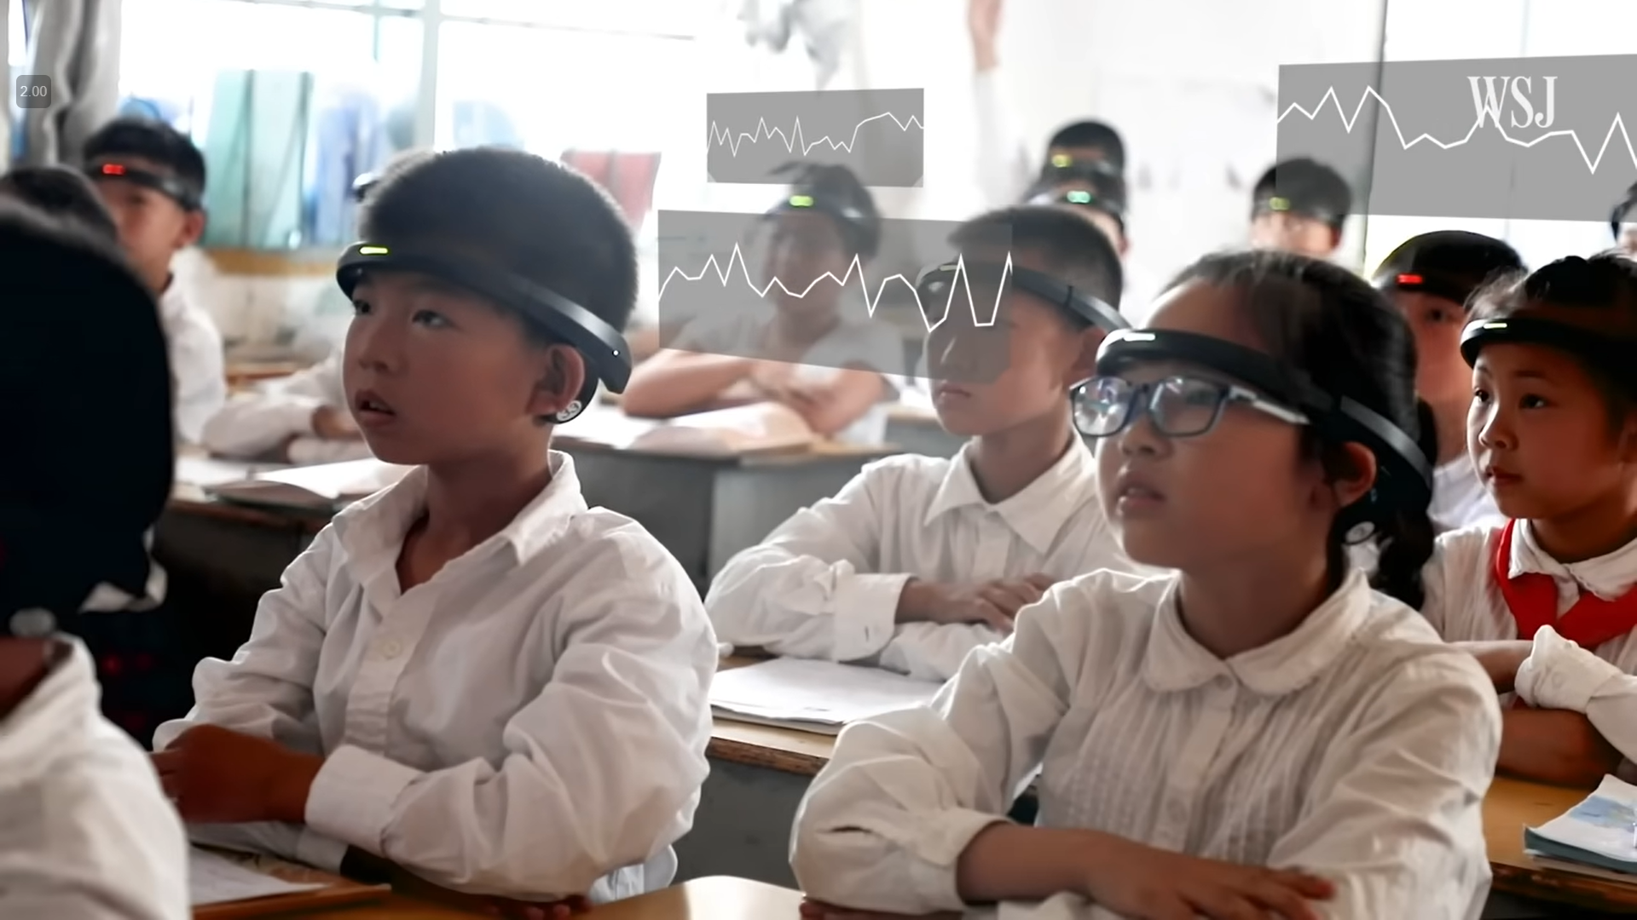
Monitoring student’s attention in China
Notes:
من اول الدول ال عرفت اهميه الكلام ده هي الصين,
انهم عملو من تلات سنين جهاز بيتلبس علي الرأس, و بيمونيتور ال ستودينت اتينشن اثناء الدرس
و الجهاز ده بيستخدم سنسور ال اي اي جي

Slide 4
Why Chinese device is not good?
EEG is very expensive
EEG is not suitable for wear
Notes:
من عيوب سنسور ال اي اي جي, انه غالي جدا
و مش مناسب في اللبس

Slide 5
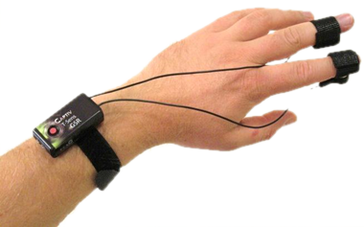
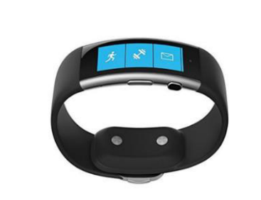
GSR sensor
A Physiological sensor
Used to measure Emotion and use
in lie detection
Is a low-cost sensor
Suitable in wearing in hand
Notes:
فحنا فكرنا في بديل للسنسور يكون ارخص و اسهل في اللبس
و هو سنسور ال جي اس ار
سنسور ال جي اس ار يعتبر سنسور نفسي
و بيتأثر ب نشاط الجهاز العصبي
بيستخدم في ال ايموشن ديتيكشن و في جهاز كشف الكدب
و بيتميز ان سعره رخيص جدا و انه مناسب في اللبس في اليد

Slide 6
Paper about how to measure student Engagement (Attention) using GSR
Physiological Measurement on Students’ Engagement in a Distributed Learning Environment
Wearables for Engagement Detection in Learning Environments: A Review
A Review on Different Approaches for Assessing Student Attentiveness in Classroom using Behavioural Elements

Slide 7
What is the benefits of the project?
Monitorting student attention
Making Quality Assurance for teacher
Notes:
ايه الاستفاده من المشروع
اول حاجه اننا
هنعرف حاله كل طالب في الفصل و هل بيركز في معظم المواد, و ايه هي المواد ال بيركذ فيها اكتر
و بردو لو لبطالب بيعاني من اي مشكله في التركيز, هنقدر نكنتشفهت
اننا هنعرف نعمل كواليتي اشورنس لشرح المدرس
بحيث لو كل الطلاب مش مركزين معاه و مش فاهمين, فكدا المشكله اكيد في الشرح
اما لو في طالب معين مش بيركز مع مدرس معين, بس باقس الطلاب بيركزو, ده معاناه ان شرح المدرس مش مناسب للطالب, فممكن يروح لمدرس تاني
فديه معلومات مهمه جدا عشان نحسن جوده التعليم

Slide 8
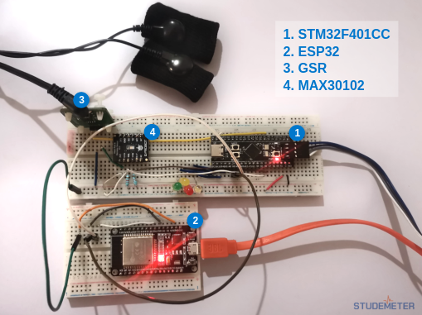
Overview of our project

Slide 9
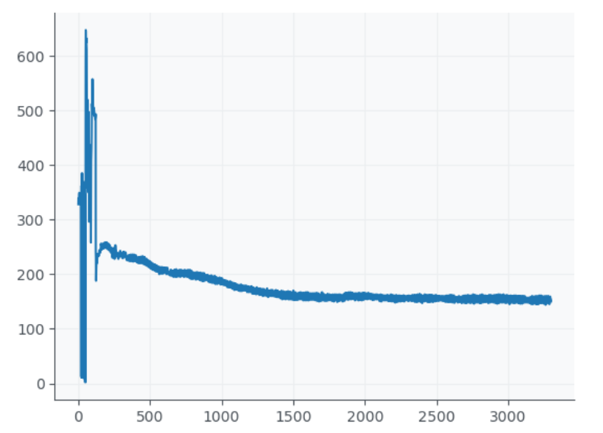
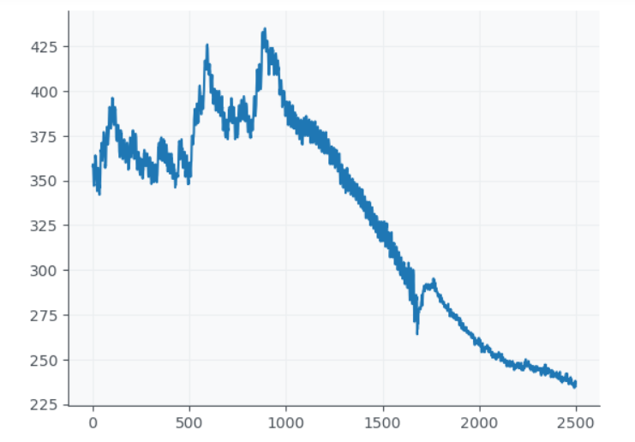
GSR signal
Attention Distraction
Notes:
و ده مثال لقرايات السنسور,
في الرسمه الاولي, قرايه السنور كانت مش ثابته و مش مستقره, و بعد ما الشخص بدأ يركز القرايه نزلت و بدأت تستقر و ال فريكوانسي قل بردو
اما الرسمه التانيه , قرايه السنسور مش مستقره و ال فريكوانسي عالي, و فيه بيكس كتيره

Slide 10
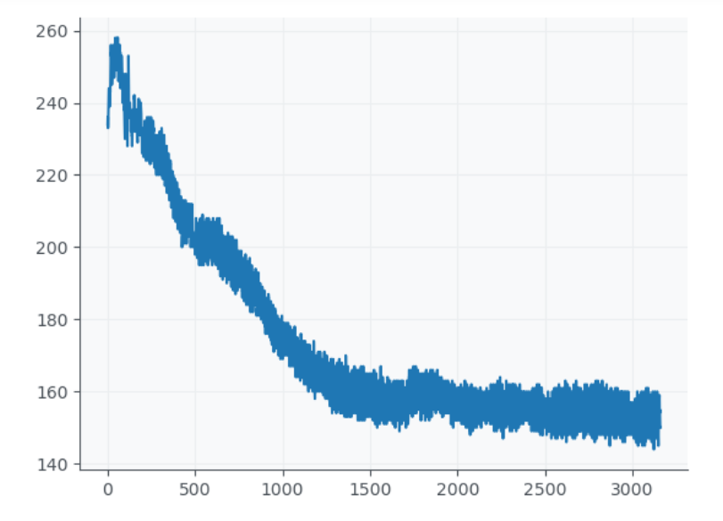
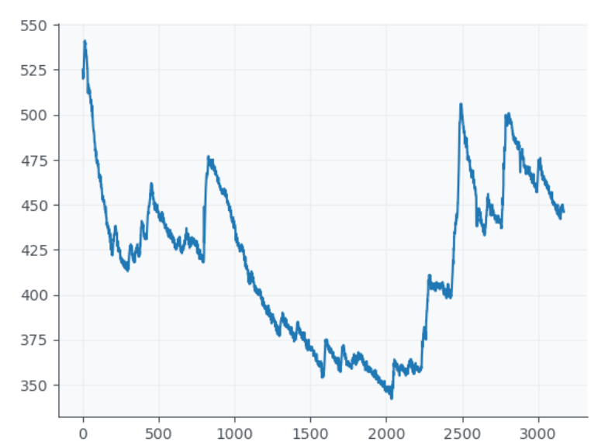
GSR sensor
Attention Distraction
Notes:
و ديه جراف تاني لقرايه السنسور في جاله التركيز التشتت

Slide 11
Signal Processing
Notes:
في عمليه ال سيجنل لروسيسنج بتاعنا
أشرح

Slide 12
Our UI application
Notes:
و بعد ما السجنال يتعملها بروسيسنج و تدخل علي الموديل بتاعنا
ال اوتبوت بيظهرل عندنا في ال يو اي

